Slide 1


Slide 2
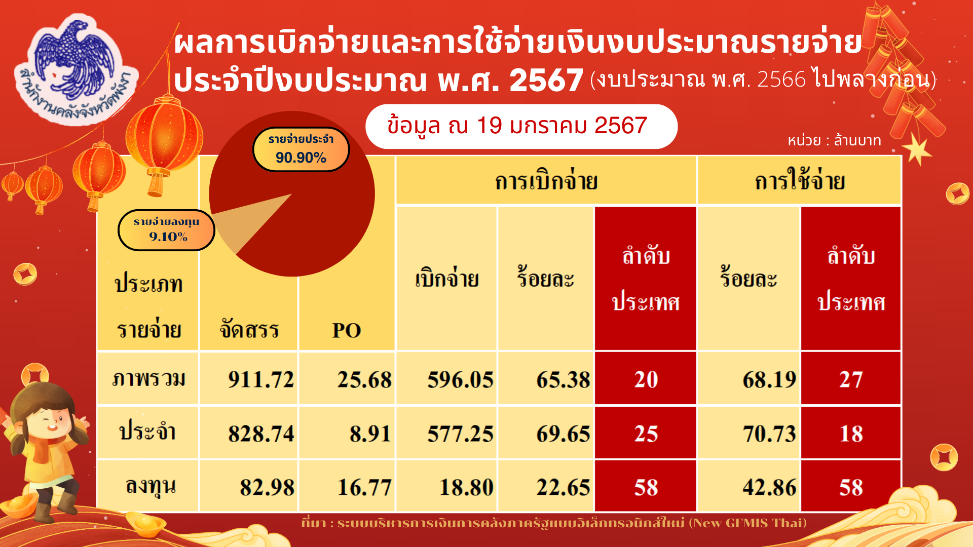

Slide 3

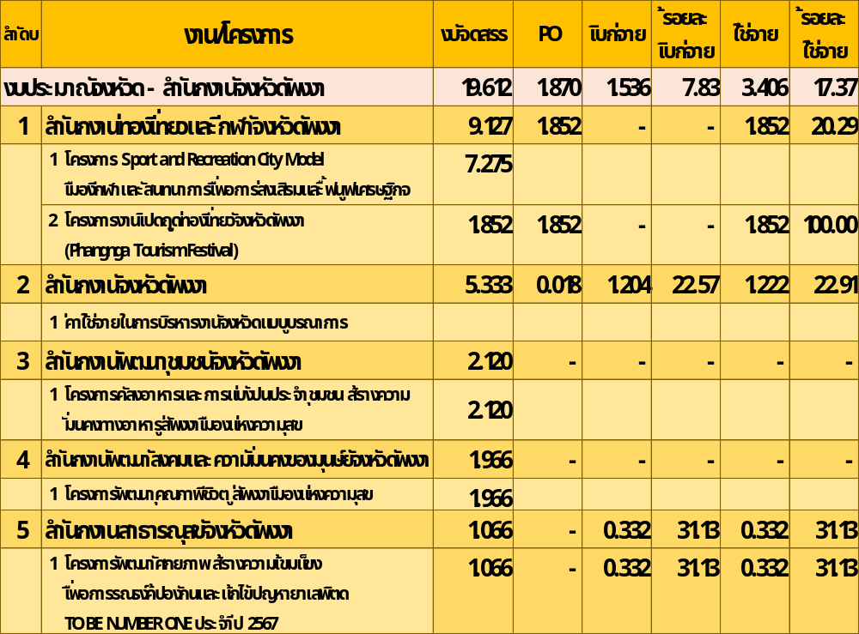

หน่วย : ล้านบาท
เงินงบประมาณรายจ่าย
ประจำปีงบประมาณ พ.ศ. 2567
(งบกรมจังหวัด)
ข้อมูล ณ 24 มกราคม 2567

Slide 4



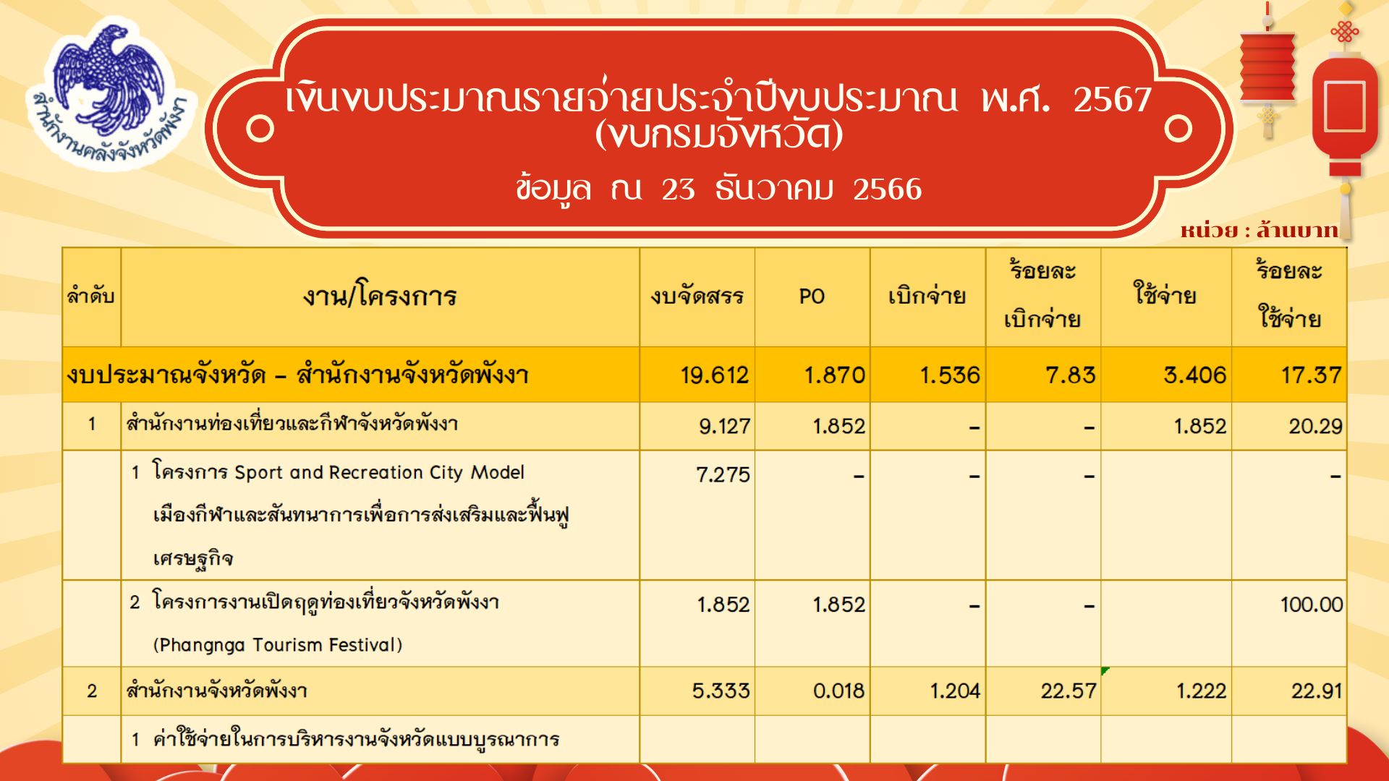
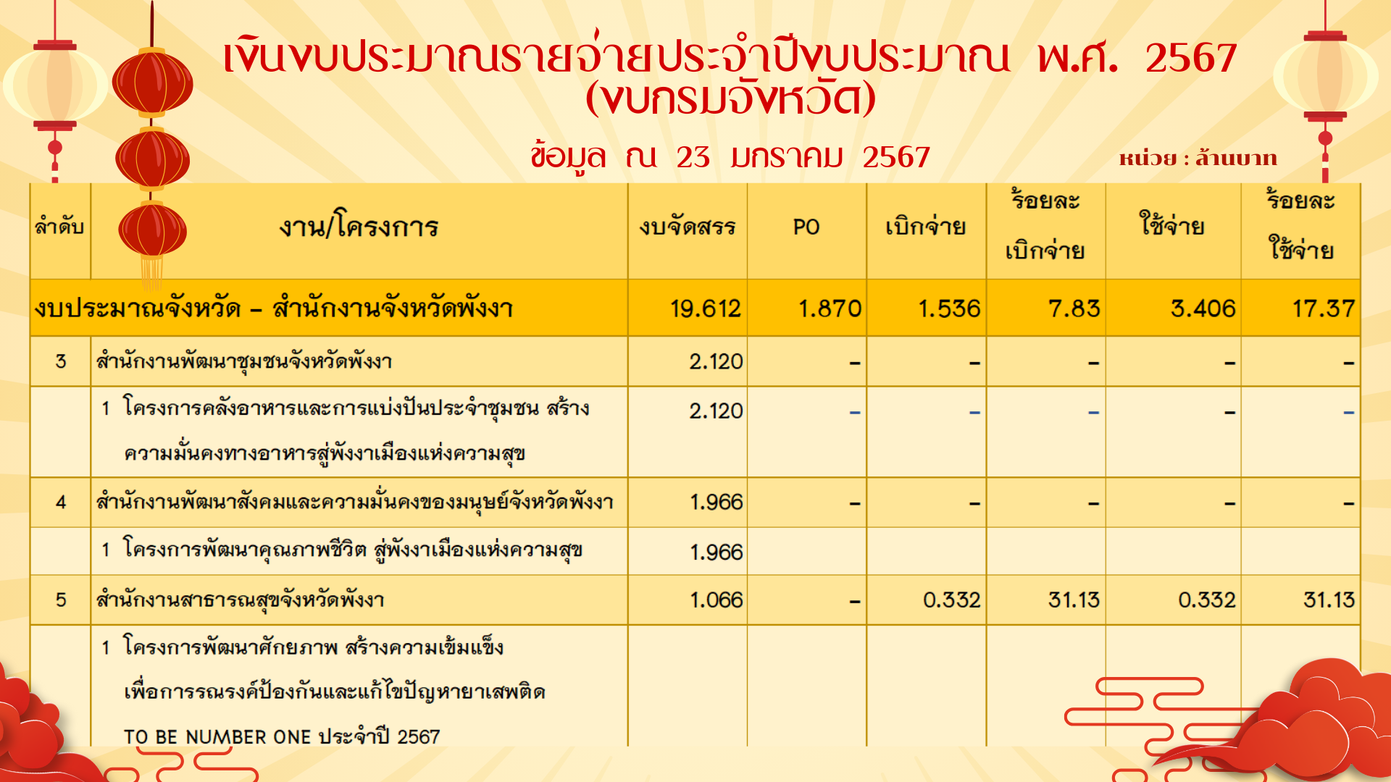


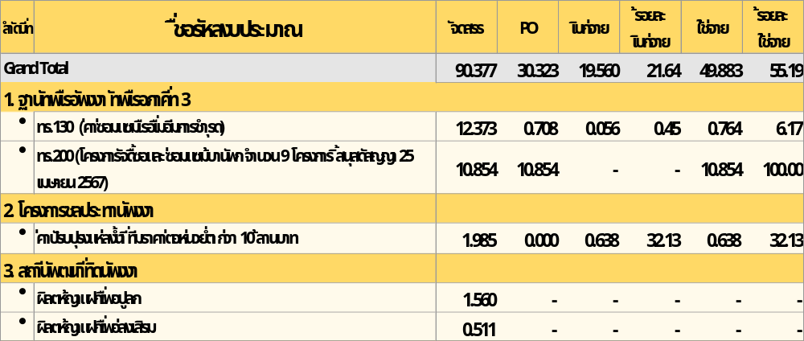

ข้อมูล ณ 24 มกราคม 2567
หน่วย : ล้านบาท

Slide 5
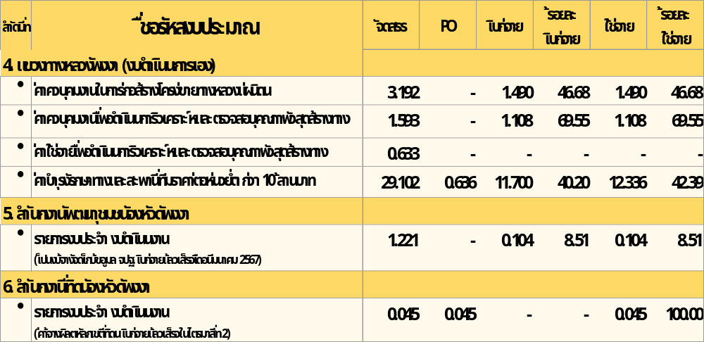
ข้อมูล ณ 24 มกราคม 2567
หน่วย : ล้านบาท

Slide 6
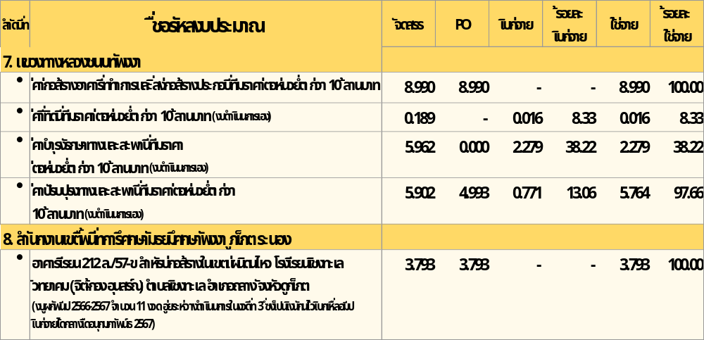
ข้อมูล ณ 24 มกราคม 2567
หน่วย : ล้านบาท

Slide 7
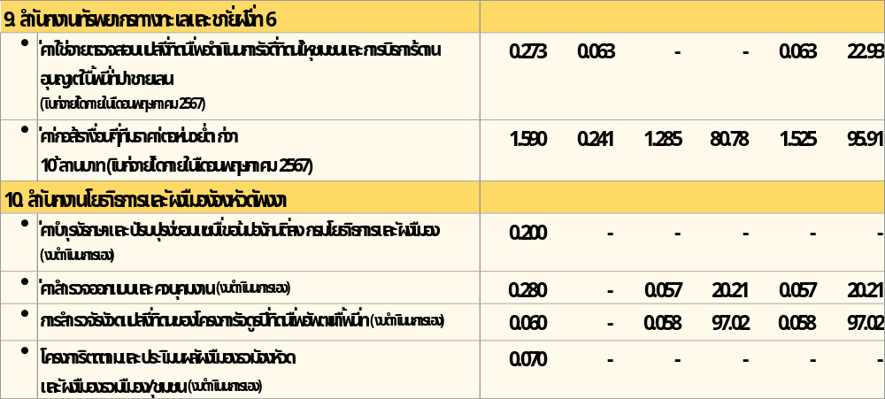
ข้อมูล ณ 24 มกราคม 2567
หน่วย : ล้านบาท

Slide 8
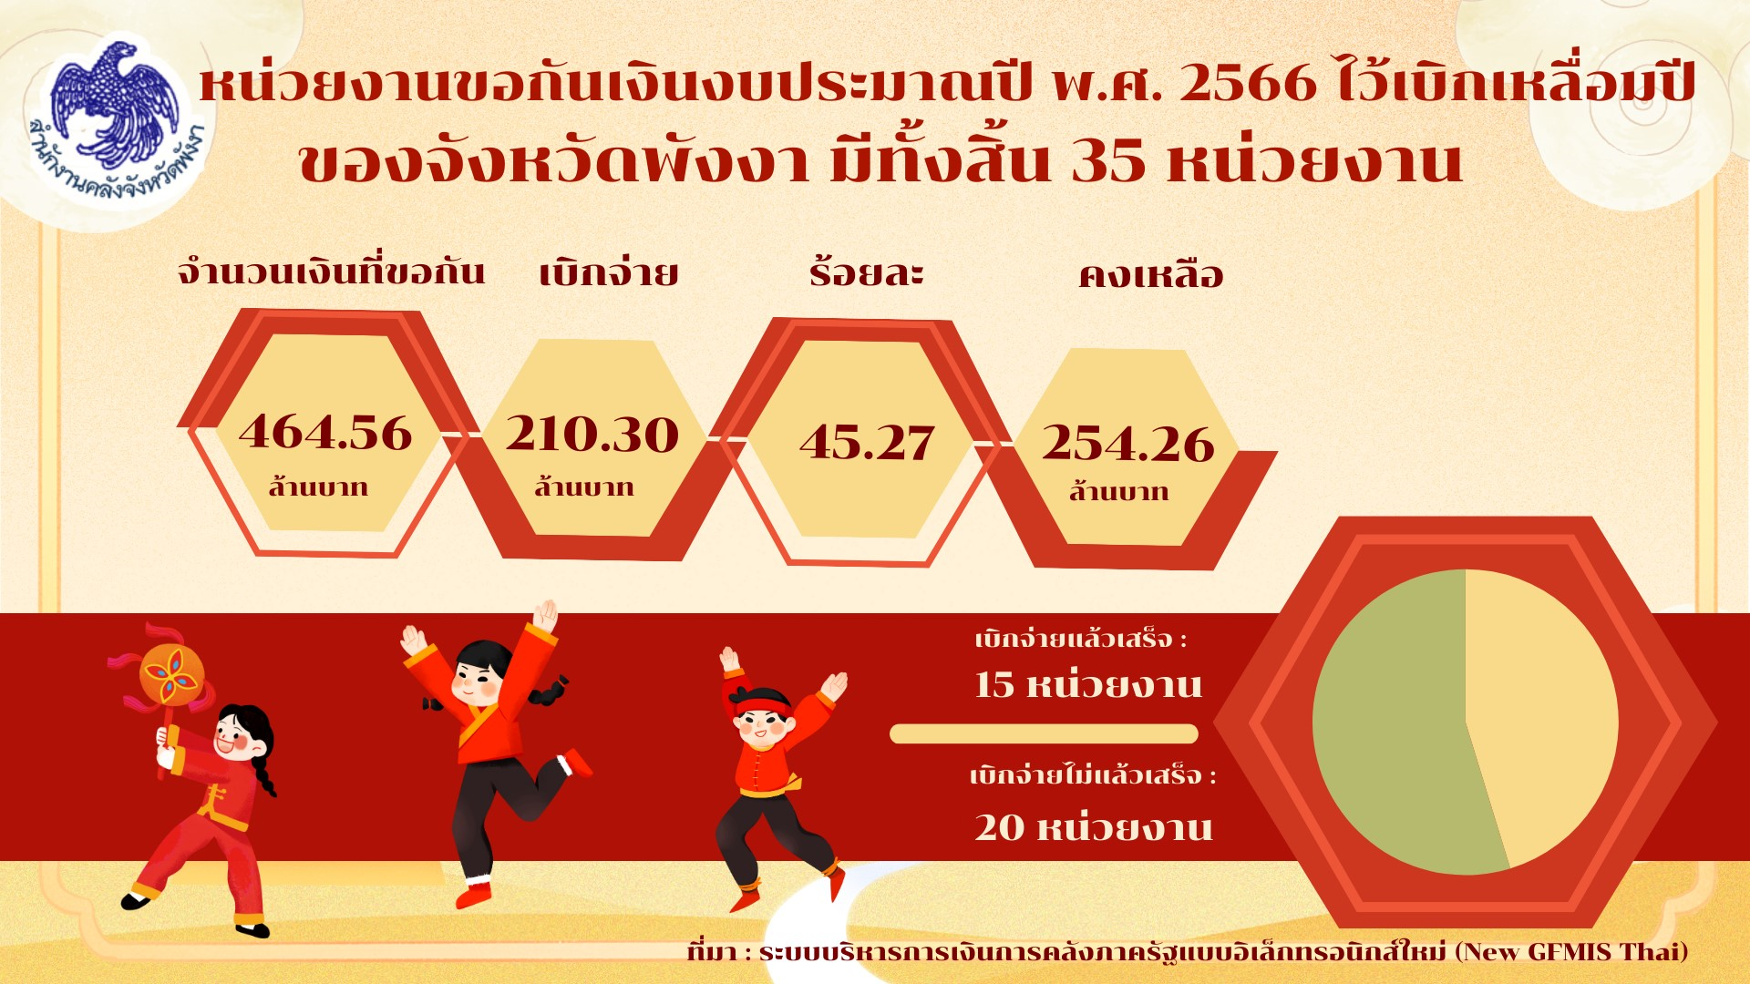
ข้อมูล ณ 24 มกราคม 2567

Slide 9


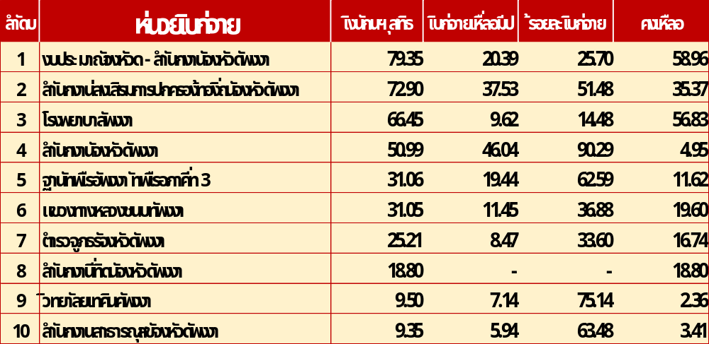
หน่วยงานที่ขอกันเงินไว้เบิกเหลื่อมปี พ.ศ. 2566
ที่อยู่ระหว่างดำเนินการ จำนวน 20 หน่วยงาน
ข้อมูล ณ 24 มกราคม 2567
หน่วย : ล้านบาท

Slide 10
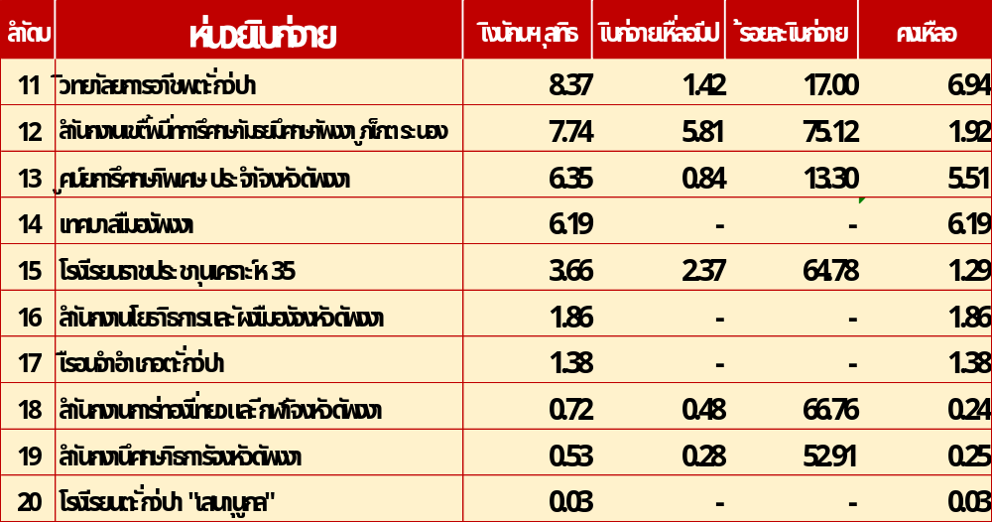
หน่วยงานที่ขอกันเงินไว้เบิกเหลื่อมปี พ.ศ. 2566
ที่อยู่ระหว่างดำเนินการ จำนวน 20 หน่วยงาน
(ต่อ)
หน่วย : ล้านบาท

Slide 11


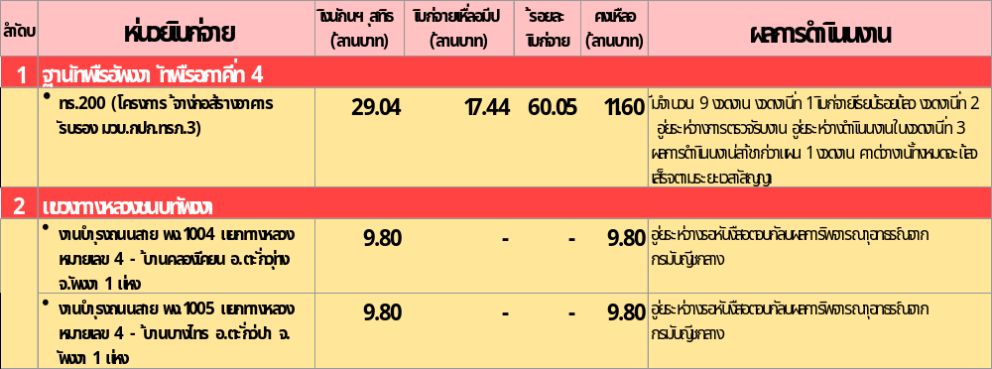
(ต่อ)

Slide 12
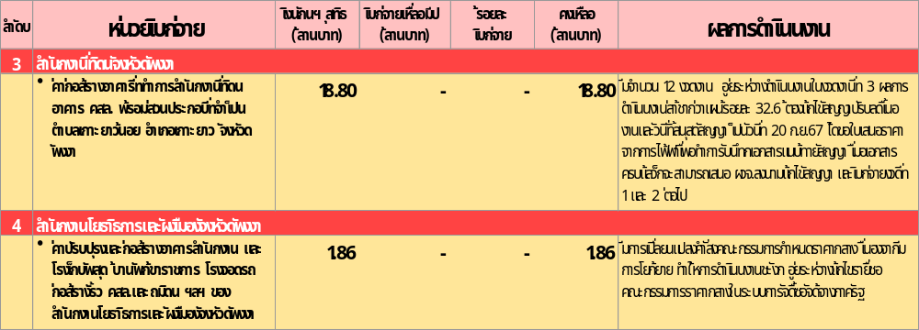
(ต่อ)

Slide 13
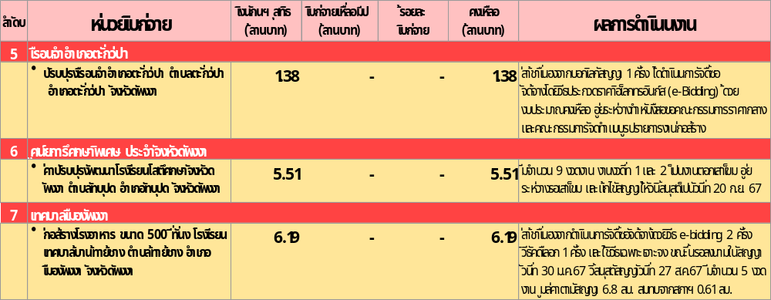
(ต่อ)

Slide 14
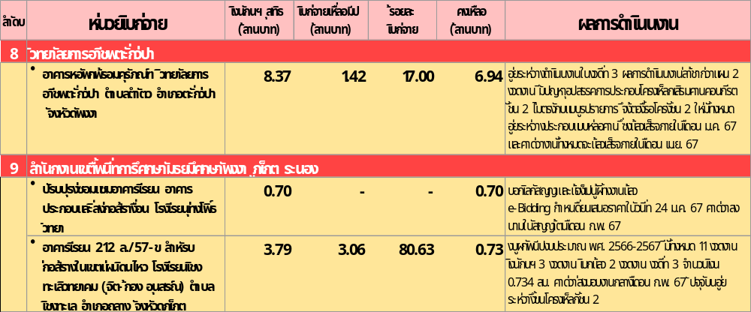
(ต่อ)

Slide 15
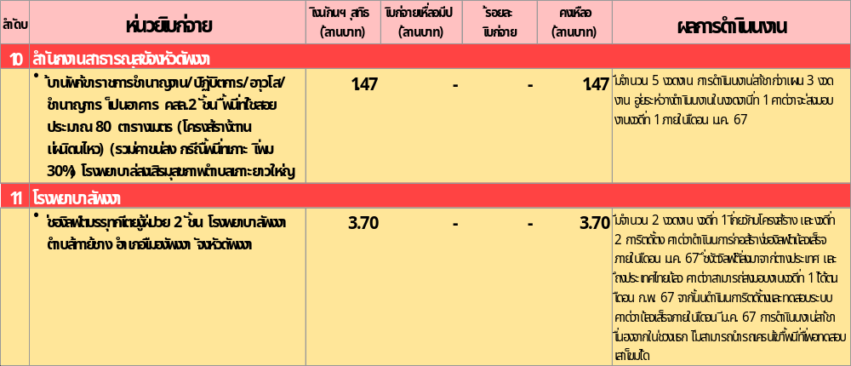
(ต่อ)

Slide 16
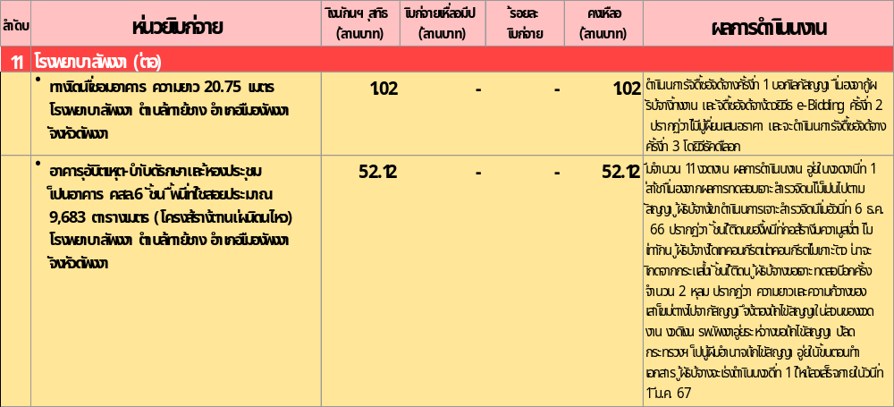
(ต่อ)

Slide 17
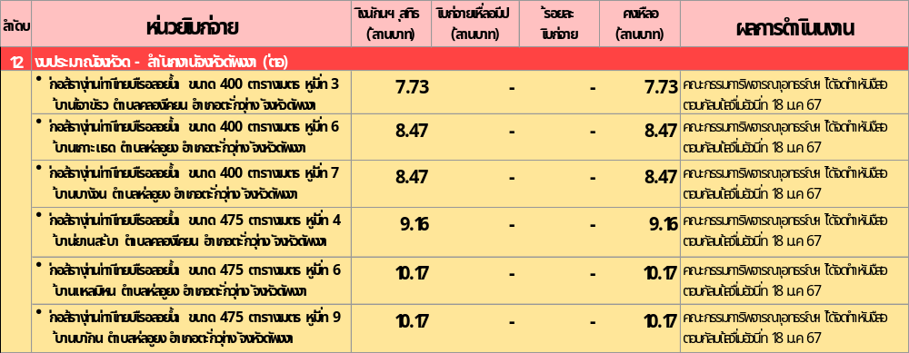
(ต่อ)
54.17

Slide 18
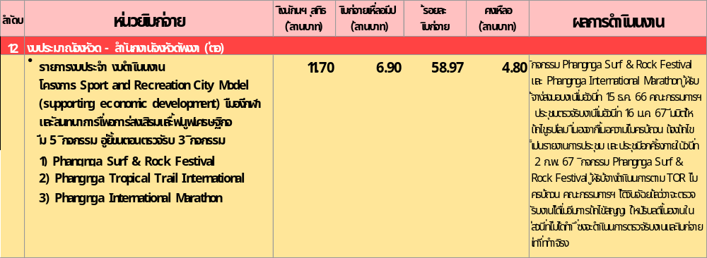
(ต่อ)

Slide 19


Slide 20
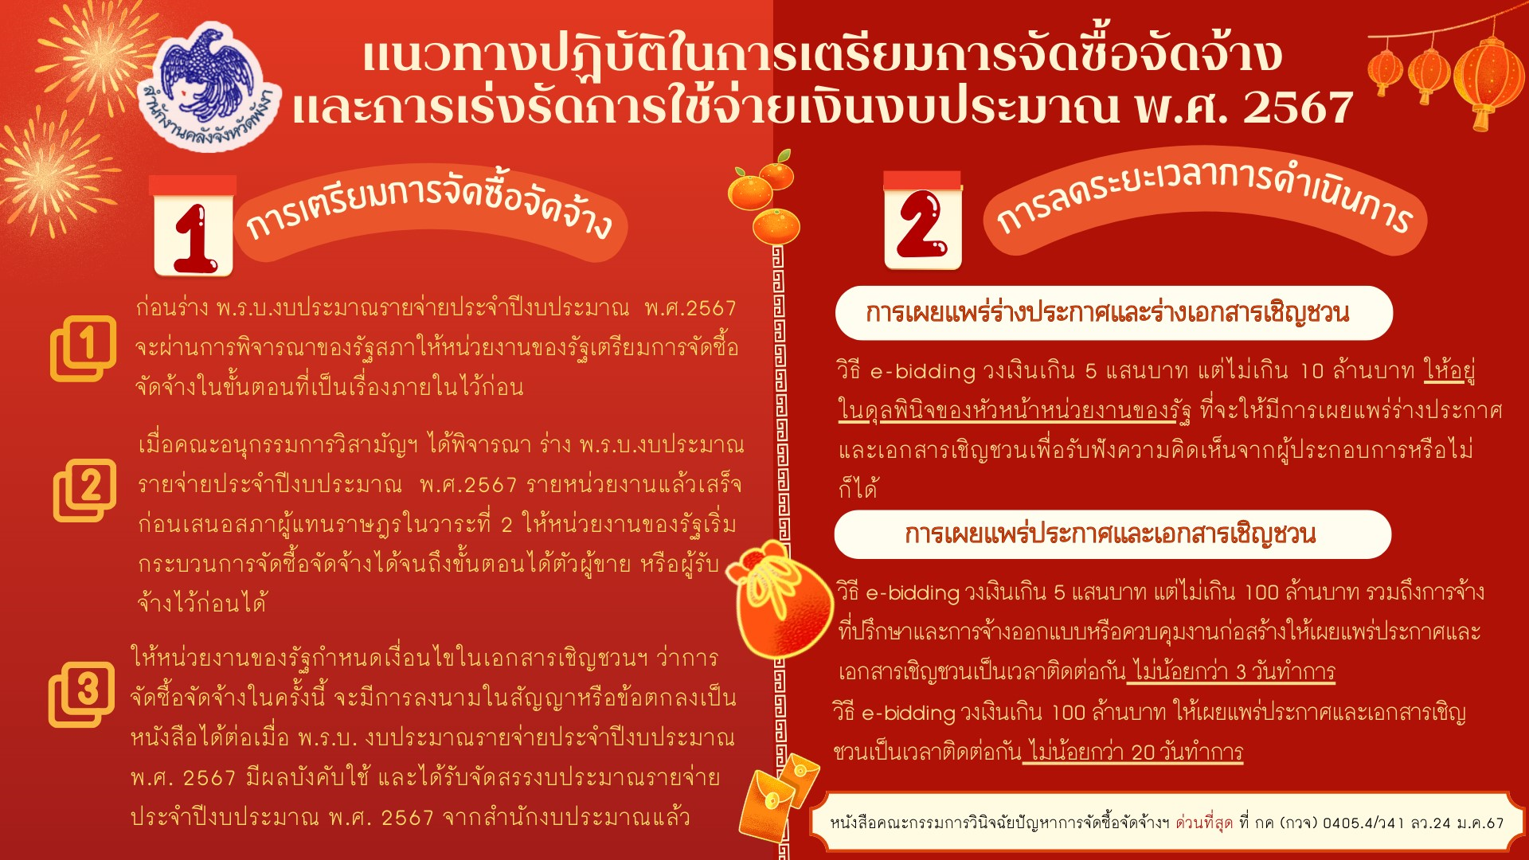

Slide 21


